Slide 1
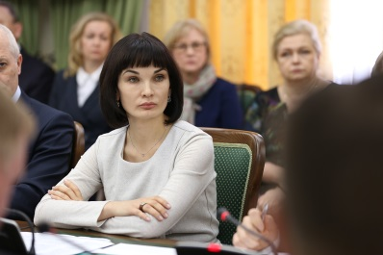
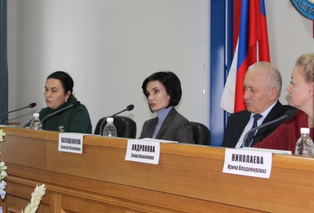
Паспорт проекта «Оптимизация процесса организация расширенной коллегии департамента здравоохранения и социальной защиты населения области»
Общая информация
Наименование органа власти: департамент здравоохранения и социальной защиты населения области
Наименование отдела : отдел организационно-контрольной работы и делопроизводства управления организационно-контрольной и правовой работы департамента здравоохранения и социальной защиты населения области
Границы процесса: от принятия решения до проведения коллегии
Дата начала проекта: 20.08.2018
Дата окончания проекта: 27.12.2018
Обоснование выбора процесса
Один из самых времязатратных процессов.
Длительность согласования повестки с вышестоящим руководством (1-3 дня);
- изменение списка участников - (3-4 раза);
- частый перенос даты коллегии (2-3 раза);
- длительный обзвон участников коллегии (2-3 дня);
- возможная временная неисправность почтовой системы (60- 120 минут);
- необходимость вычитки стандартных писем (60-120 минут);
- неоднократная корректировка доклада и презентаций выступающих (1-3 дня).
Цели проекта
К 27 декабря 2018 года сократить время протекания процесса подготовки расширенной коллегии департамента здравоохранения и социальной защиты населения области с 142 часов (17 дней) до 65 часов (8 дней)
Эффекты проекта
Для организации:
1). Разработан шаблон чек-листа для руководителя (формат проведения, время, место, категории участников, вопросы для рассмотрения);
2). Созданы шаблоны вычитанных писем;
3). Создана база данных о залах в городе Белгороде для проведения коллегии с указанием их максимальной вместимости, наличием оборудования для медиа-сопровождения, максимальным количеством мест для размещения
членов президиума, наличием систем вентиляции и охлаждения;

Slide 2
Паспорт проекта «Оптимизация процесса организация расширенной коллегии департамента здравоохранения и социальной защиты населения области»
Эффекты проекта
4). Создан справочник организаций, участвующих в коллегии, в том числе медицинских организаций, оказывающих медицинскую помощь в рамках территориальной программы ОМС (с указанием ф.и.о. руководителей, мобильных, городских телефонов, адресов электронной почты);
5). Создана папка в приемной с грифом «КОЛЛЕГИЯ ДЕПАРТАМЕНТА», об этом оповещен руководитель и она будет выноситься первой из кабинета руководителя;
6). Подключены к системе СЭД медицинские организации, федеральные территориальные органы власти, как обязательные участники коллегии для оперативного информирования о дате проведения коллегии;
7). Разработан регламент подготовки коллегии, предусматривающий срок представления материалов, порядок проведения установочного совещания, формат подготовки докладов.

Slide 3
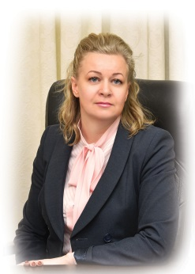
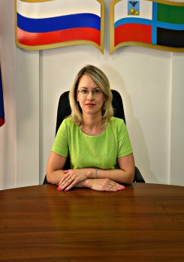

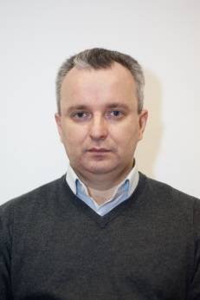

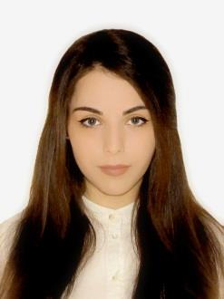
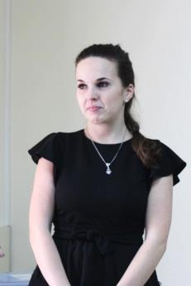
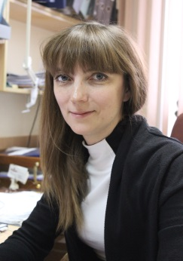
Команда проекта
Руководство проектом
  Заказчик проекта
        Руководитель проекта
Е.А. Андронова,
заместитель начальника департамента
Е.С. Глазунова,
заместитель начальника управления - отдела организационно-контрольной работы и делопроизводства
Рабочая группа проекта
И.Б. Петелин,
заместитель начальника отдела организационно-контрольной работы и делопроизводства
С.В. Бредихина,
помощник заместителя Губернатора области
Е.Ю. Мамина,
главный специалист отдела организационно-контрольной работы и делопроизводства
А.Ю. Дейнеко,
менеджер-стажер
отдела организационно-контрольной работы и делопроизводства
А.В. Сафонова,
главный специалист департамента здравоохранения и социальной защиты населения области

Slide 4
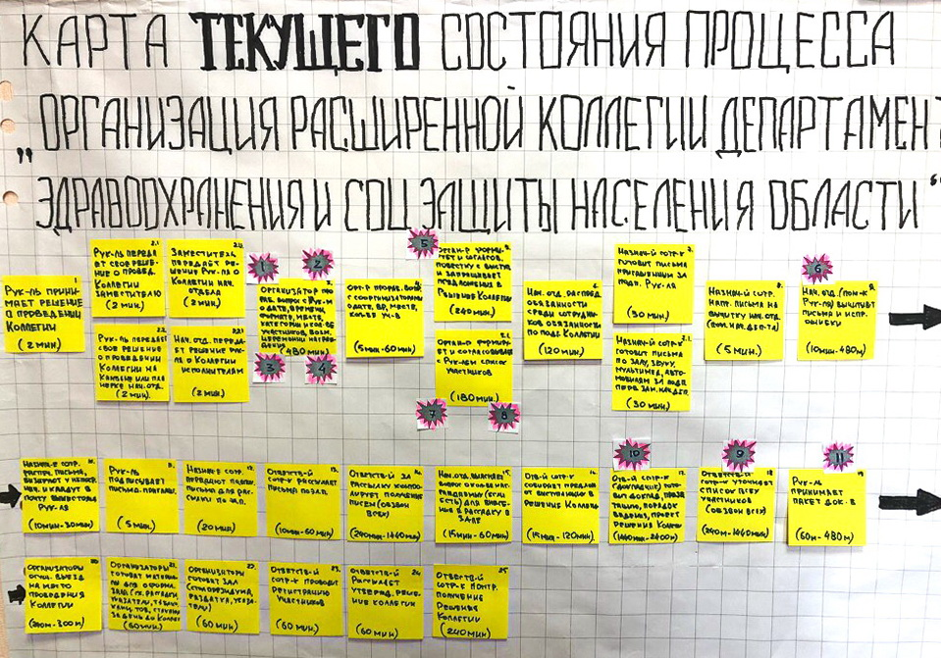
Карта текущего состояния процесса
«Оптимизация процесса организация расширенной коллегии департамента здравоохранения и социальной защиты населения области»

Slide 5
Карта текущего состояния процесса
«Оптимизация процесса организация расширенной коллегии департамента здравоохранения и социальной защиты населения области»
ВПП = 17 дней = 142 часа

Slide 6
Пирамида проблем процесса
«Оптимизация процесса подготовки расширенной Коллегии департамента здравоохранения и социальной защиты населения области»
Федеральный
Региональный
1
Не хватает вводных данных по формату проведения коллегии, времени, месте, категории участников
2
Отсутствие свободных залов для проведения совещания
3
Несоответствие графика руководителя с занятостью зала
4
Невозможность в кратчайшие сроки согласовать дату, время и место проведения коллегии
5
Необходимость вычитки стандартных писем
6
Необходимость уточнения данных, ФИО, должность участников
7
8
Частая замена участников мероприятия
Необходимость неоднократного обзвона участников совещания
9
Неоднократная корректировка повестки, доклада и презентации
10
Необходимость внесения изменений в пакет документов перед началом мероприятия
Уровень ОИВ

Slide 7
Анализ проблем процесса
«ОПТИМИЗАЦИЯ ПРОЦЕССА ПОДГОТОВКИ расширенной коллегии департамента здравоохранения и социальной защиты населения области»
Проблема
Решение
Экономия времени, мин.
Не хватает вводных данных по формату проведения коллегии, времени, месте, категории участников
Разработка шаблона чек-листа для руководителя (формат проведения, время, место, категории участников, вопросы для рассмотрения)
130
Отсутствие свободных залов для проведения совещания
Проведение обучения специалистов ОМСУ
58
Несоответствие графика руководителя с занятостью зала
Направление предложений в ДФиБП
39
Невозможность в кратчайшие сроки согласовать дату, время и место проведения коллегии
Направление предложения в ДФиБП
369
Необходимость вычитки стандартных писем
Направление предложения в ДФиБП
369
Необходимость уточнения данных, ФИО, должность участников
Направление предложения в ДФиБП
369

Slide 8
Анализ проблем процесса
«ОПТИМИЗАЦИЯ ПРОЦЕССА ПОДГОТОВКИ расширенной коллегии департамента здравоохранения и социальной защиты населения области»
Проблема
Решение
Экономия времени, мин.
Частая замена участников мероприятия
Разработка методики и регламента расчета прогнозных показателей
130
Необходимость неоднократного обзвона участников совещания
Проведение обучения специалистов ОМСУ
58
Неоднократная корректировка повестки, доклада и презентации
Направление предложений в ДФиБП
39
Необходимость внесения изменений в пакет документов перед началом мероприятия
Направление предложения в ДФиБП
369

Slide 9
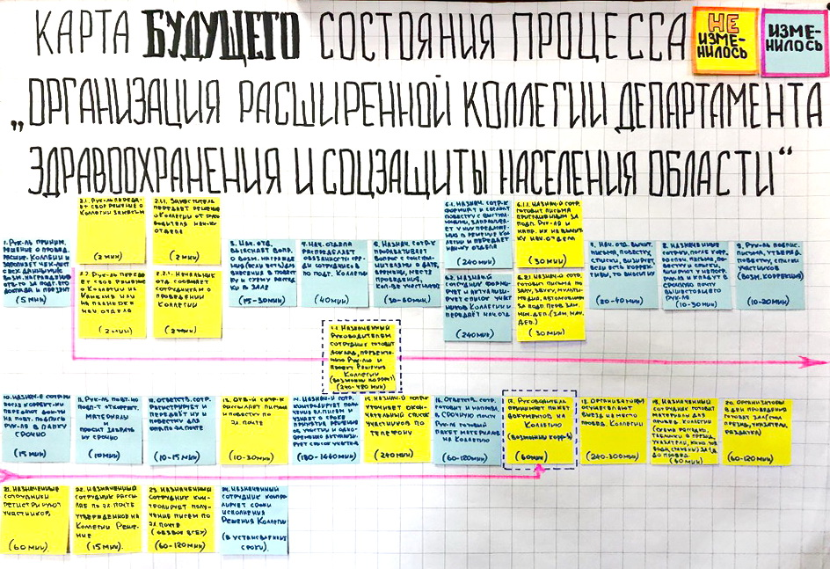
Карта целевого состояния процесса
«Оптимизация процесса организация расширенной коллегии департамента здравоохранения и социальной защиты населения области»

Slide 10
Карта целевого состояния процесса
«Оптимизация процесса организация расширенной коллегии департамента здравоохранения и социальной защиты населения области» (продолжение)
ВПП = 6 дней = 64 часа
Экономия = 11 дней = 78 часов

Slide 11
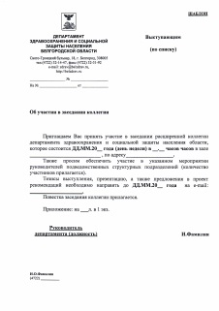
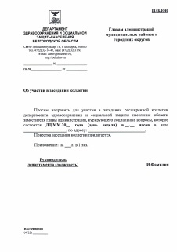
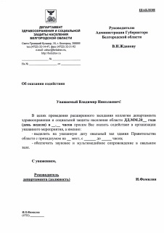
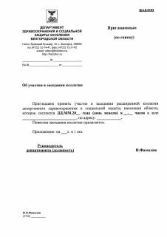
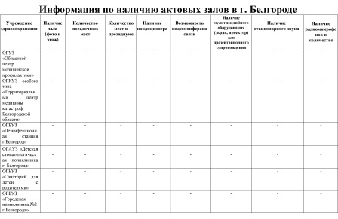
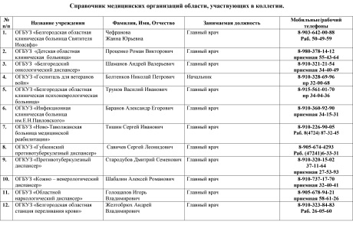
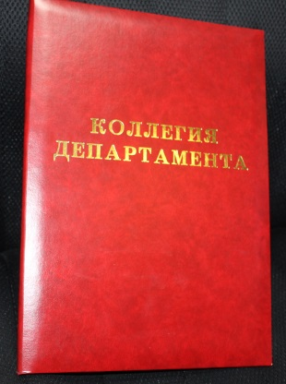
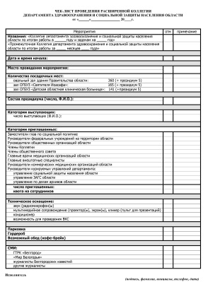
Достигнутые результаты (было и стало)
БЫЛО | СТАЛО
Необходимость вычитки стандартных писем | Созданы шаблоны вычитанных писем
Поиск свободных залов для проведения коллегии | Создана база данных о залах в городе Белгороде для проведения коллегии с указанием их максимальной вместимости, наличием оборудования для медиа-сопровождения, максимальным количеством мест для размещения членов президиума, наличием систем вентиляции и охлаждения.
Необходимость уточнения данных, ФИО, должность участников коллегии | Создан справочник организаций, участвующих в коллегии, в том числе медицинских организаций, оказывающих медицинскую помощь в рамках территориальной программы ОМС (с указанием ф.и.о. руководителей, мобильных, городских телефонов, адресов электронной почты).
 | Подключены к системе СЭД «Электронное Правительство Белгородской области» медицинские организации, федеральные территориальные органы власти -обязательные участники коллегии для оперативного информирования о дате проведения коллегии.
Невозможность в кротчайшие сроки согласовать дату, время и место с вышестоящим руководителем | Создана папка в приемной с грифом «КОЛЛЕГИЯ ДЕПАРТАМЕНТА», об этом оповещен руководитель и она будет выноситься первой из кабинета руководителя
Нехватка вводных данных о проведении коллегии | Создан чек - лист постановки задачи по проведению совещаний (минимум за 4 рабочих дня)
Длительность процесса – 8470 мин | Длительность процесса – 3855 мин
Оптимизация процесса организации расширенной коллегии департамента здравоохранения и социальной защиты населения области с 8470 мин. до 3855 мин.

